Slide 1
Финансовая математика
(вклады и кредиты)
Мельникова Наталья Александровна

Slide 2
Финансовая математика
(Задание 16)

Slide 3
Финансовая математика
(Задание 16)

Slide 4
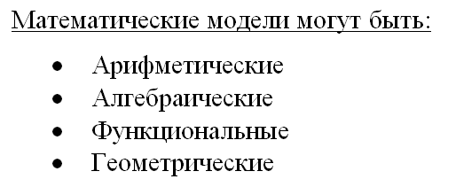
Финансовая математика
(Задание 16)

Slide 5
Финансовая математика
(Задание 16)
Из рекомендаций экспертам ЕГЭ по профильной математике.

Slide 6
Задание 16 (вклады)

Slide 7
Задание 16 (вклады)

Slide 8
Задание 16 (кредиты)
Равные (аннуитетные) платежи

Slide 9
Задание 16 (кредиты)
Равные (аннуитетные) платежи

Slide 10
Задание 16 (кредиты)
Равные (аннуитетные) платежи

Slide 11
Задание 16 (кредиты)
Равные (аннуитетные) платежи

Slide 12
Задание 16 (кредиты)
Равные (аннуитетные) платежи

Slide 13
Задание 16 (кредиты)
Равные (аннуитетные) платежи

Slide 14
Задание 16 (кредиты)
Равные (аннуитетные) платежи

Slide 15
Задание 16 (кредиты)
Равные (аннуитетные) платежи

Slide 16
Задание 16 (кредиты)
Неравные (дифференцированные) платежи

Slide 17
Задание 16 (кредиты)
Неравные (дифференцированные) платежи

Slide 18
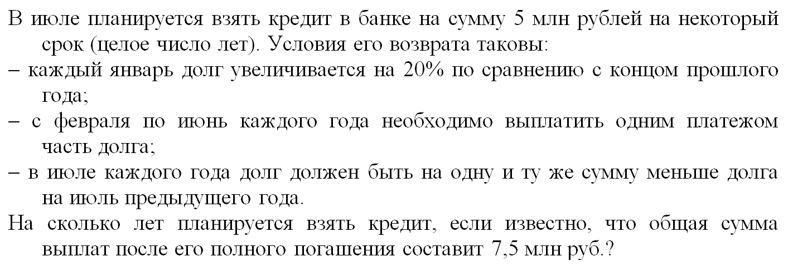
Задание 16 (кредиты)
Неравные (дифференцированные) платежи

Slide 19
Задание 16 (кредиты)
Неравные (дифференцированные) платежи

Slide 20
Задание 16 (кредиты)
Неравные (дифференцированные) платежи

Slide 21
Задание 16 (кредиты)
Неравные (дифференцированные) платежи

Slide 22
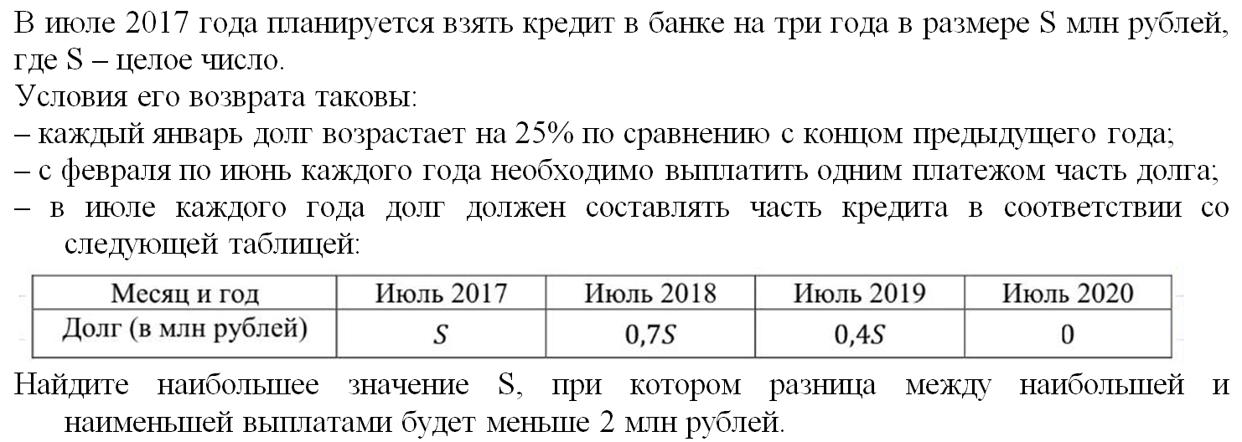
Задание 16 (кредиты)
Разные платежи

Slide 23
Задание 16 (кредиты)
Разные платежи

Slide 24
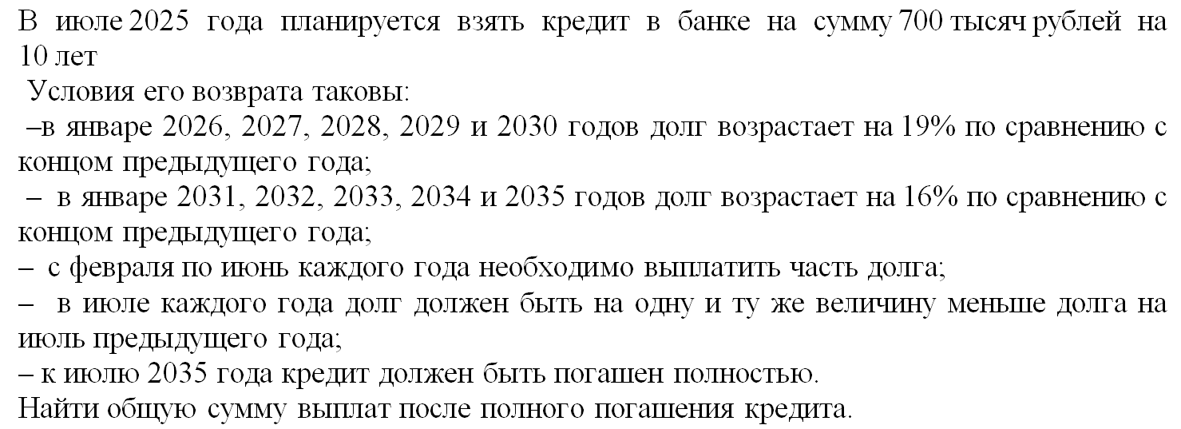
Задание 16 (кредиты)
Разные платежи

Slide 25
Задание 16 (кредиты)
Разные платежи

Slide 26
Задание 16 (кредиты)
Разные платежи

Slide 27
Спасибо за внимание!

